Slide 1
Cloud Computing Report
Eksplorasi Arsitektur Penyimpanan Digital
AWS Storage
Presented By:
Kelompok 4
1. Bakti Surya Atmaja (102022580056)
2. Catherine Cantika Larasati (102022580046)
3. Ivan Tanjaya Sutrisna (102022580061)
4. Maheswari Maharani Mahfud (102022580005)
5. Raihan Muhammad Syawal (102022580011)

Slide 2
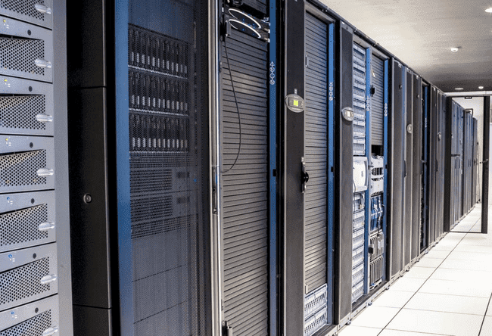

okusitservices.com/wp/?page_id=15
Tantangan Modern Limitasi Penyimpanan
Penyimpanan konvensional sering terkendala oleh kapasitas yang terbatas dan biaya investasi awal yang tinggi. Pengelolaan infrastruktur fisik juga menambah kompleksitas operasional dan beban pemeliharaan.
ldpassociates.com/benefits-of-using-a-quality-server-rack/

Slide 3


Kompilasi Arsitektur
Block & File Storage
Amazon EBS (Block)
Amazon EFS (File)
Penyimpanan tingkat blok (block-level) yang persisten dan independen terhadap siklus hidup instans EC2. Mendukung Tipe SSD (gp3/io2) untuk transaksional dan HDD (st1) untuk analitik data. Terikat pada satu Availability Zone (AZ)
Sistem berkas serverless yang dapat diakses secara bersama (shared) oleh ribuan klien via protokol jaringan NFS untuk Linux. Kapasitas tumbuh/menyusut otomatis hingga Petabyte dan tersebar lintas-AZ (High Availability)
Skenario Implementasi
Skenario Implementasi
Digunakan oleh perusahaan e-commerce atau fintech untuk menjalankan database relasional inti (PostgreSQL/Oracle) yang menuntut performa stabil (IOPS tinggi & latensi rendah) untuk menangani lonjakan transaksi saat flash sale.
Cocok untuk aplikasi web ter-kontainerisasi (misalnya CMS WordPress) yang di-deploy melintasi banyak instans EC2/EKS di berbagai AZ. EFS menjadi shared directory untuk sinkronisasi otomatis unggahan gambar/media antar node
kapan dipilih?
kapan dipilih?
Saat butuh disk berperforma tinggi & latensi rendah untuk satu instans EC2
Saat banyak instans Linux perlu file share elastis lintas-AZ.

Slide 4



Aws File
Storage Services
Amazon Elastic File System
Amazon FSx for Windows File Server
FSx for Lustre
Sistem berkas serverless yang dapat diakses bersama oleh ribuan klien via protokol NFS untuk Linux. Kapasitas tumbuh/menyusut otomatis hingga petabyte, tersebar lintas-AZ.
File share SMB native Windows dengan integrasi penuh Active Directory & NTFS ACL. Mendukung DFS Namespaces, Volume Shadow Copies, deduplikasi data, dan backup otomatis.
File system paralel performa tinggi. Throughput ratusan GB/s, latensi sub-ms, langsung terhubung ke S3. Mode Scratch untuk sementara, Persistent untuk jangka panjang.
Skenario: Aplikasi web terkontainerisasi seperti CMS WordPress yang di deploy di banyak instans EC2/EKS di beberapa AWS EFS jadi direktori media/upload bersama yang konsisten untuk semua node.
Skenario: Perusahaan yang migrasi file server on premises home directory dan berkas departemen ke cloud, dengan tetap menggunakan autentikasi Active Directory dan protokol SMB tanpa mengubah aplikasi yang sudah ada.
Skenario: Tim riset atau AI yang melatih model deep learning dan menjalankan simulasi genomics, seismic, CFD yang membaca dataset multi-terabyte langsung dari S3 dengan throughput sangat tinggi.
kapan dipilih?
kapan dipilih?
kapan dipilih?
Saat banyak instans Linux perlu file share elastis lintas-AZ tanpa manajemen kapasitas.
Saat aplikasi menuntut kompatibilitas SMB/Windows dan integrasi Active Directory.
Saat beban kerja HPC/ML butuh throughput ekstrem dan dataset besar sudah ada di S3.

Slide 5
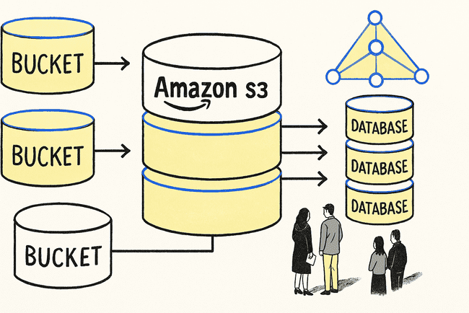

Object Storage Skala Internet
Penyimpanan objek dengan durabilitas 99.999999999% (11 sembilan). Fondasi untuk data lake dan aset web statis.
Artinya, kehilangan satu objek hanya diperkirakan terjadi sekali dalam 10.000 tahun, tingkat keandalannya sangat tinggi sehingga risiko kehilangan data hampir nol.
S3 Intelligent-Tiering: Optimalisasi Biaya Otomatis.
codesmith.io/blog/amazon-s3-storage-diagramming-system-design
S3 Glacier: Pengarsipan Biaya Terendah.
AMAZON S3
11 Sembilan Durabilitas

Slide 6



Migrasi Data Massal
& Edge Computing
Jika transfer data online memakan waktu berminggu-minggu atau bandwidth internet sangat terbatas, penggunaan perangkat keras fisik (Snow Family) jauh lebih ekonomis dan cepat
AWS Snowball
Snowball Edge
AWS Snowmobile
Appliance penyimpanan portabel transfer-only yang dirancang tahan banting (ruggedized) dengan enkripsi 256-bit
Memadukan penyimpanan dan komputasi lokal (vCPU/GPU) untuk menjalankan EC2/Lambda di lokasi terpencil.
Truk kontainer raksasa 45 kaki untuk migrasi pusat data penuh berskala Exabyte (Kapasitas hingga 100 PB)
Use case
Use case
Use case
Industri media memindahkan ratusan Terabyte footage film 4K dari studio lokal ke Amazon S3 untuk proses rendering (pasca-produksi)
Rig maritim lepas pantai atau kapal laut memproses/menyaring data sensor secara lokal tanpa sinyal satelit, baru mengirimkan agregasinya ke cloud
badan antariksa ingin memigrasikan data center on-premises ke cloud. Data berisi arsip satelit resolusi tinggi dan topografi bumi dari puluhan tahun lalu yang besarnya mencapai skala Exabyte
kapan dipilih?
kapan dipilih?
kapan dipilih?
saat transfer data online melalui jaringan dirasa terlalu lambat atau mahal, dan beban kerjanya tidak memerlukan komputasi (pemrosesan) lokal
saat membutuhkan pemrosesan lokal sekaligus transfer data di lokasi edge yang konektivitas internetnya sangat terbatas
Dulu dipilih untuk memigrasikan pusat data skala exabyte. Namun karena layanannya sudah dipensiunkan, diarahkan ke cluster Snowball atau AWS DataSync.

Slide 7


Backup & Hybrid Storage
AWS Backup
AWS Storage Gateway
Layanan terkelola untuk mengotomasi dan memusatkan backup di banyak layanan AWS (EBS, EFS, RDS, DynamoDB, S3, EC2) maupun beban kerja hybrid. Berbasis kebijakan (backup plan): atur frekuensi, retensi, enkripsi, hingga immutability lewat Backup Vault Lock (WORM).
Layanan hybrid cloud storage yang menghubungkan aplikasi on-premises ke penyimpanan AWS, memberi akses lokal berlatensi rendah (via cache) ke data yang sebenarnya tersimpan di cloud (S3, Glacier, EBS, FSx). Tersedia 4 tipe: S3 File, FSx File, Volume, dan Tape Gateway.
Skenario Implementasi
Skenario Implementasi
Perusahaan dengan banyak layanan (EC2, RDS, DynamoDB, EFS) menerapkan satu kebijakan backup terpusat untuk memenuhi target RPO/RTO dan audit kepatuhan, lengkap dengan salinan lintas-Region sebagai strategi disaster recovery, tanpa perlu skrip backup terpisah per layanan.
Kantor cabang memakai Tape Gateway untuk menggantikan tape fisik: aplikasi backup lama tetap "melihat" pita virtual, tetapi data diarsipkan murah ke S3 Glacier. Alternatif: S3 File Gateway membuat berkas on-premises otomatis tersimpan sebagai objek S3.
kapan dipilih?
kapan dipilih?
Saat butuh otomasi & sentralisasi backup serta disaster recovery lintas banyak layanan AWS.
Saat aplikasi on-premises perlu akses cloud storage berlatensi rendah secara hybrid.

Slide 8


Migrasi Arsip Lama
Syuting di Lokasi Terpencil
Kirim Footage ke Cloud
Pusat Data Lake
Studio punya arsip film puluhan tahun skala petabyte di data center lama. AWS Snowmobile (truk kontainer) mindahin semuanya ke cloud sekaligus karena kegedean buat lewat internet.
Tim syuting di gurun/laut tanpa internet memadai. Snowball Edge merekam footage 8K lalu langsung memproses (transcoding/agregasi) di lokasi pakai compute bawaannya sebelum dikirim.
Ratusan TB footage mentah dikirim fisik via Snowball ke AWS, lalu di-import ke S3 — hitungan hari, bukan berminggu-minggu kalau diunggah online.
Semua footage & aset disimpan sebagai objek di S3 dengan durabilitas 11 nines. Jadi satu sumber data (data lake) yang diakses seluruh tim produksi.
Perlindungan Terpusat
Render Farm & VFX
AWS Backup — Seluruh layanan (EBS, EFS, FSx, S3) dilindungi satu kebijakan backup terpusat — otomatis, lintas-Region, dengan Vault Lock untuk DR & audit.
Tim VFX menarik dataset dari S3 ke FSx for Lustre berthroughput ratusan GB/s untuk rendering CGI, color grading, dan simulasi berat.
Arsip Film Rilis
Workstation Editor
Amazon S3 Glacier Deep Archive — Master film yang sudah rilis diarsipkan 7–10 tahun untuk preservasi & kepatuhan, dengan biaya simpan paling murah.
Editor kerja di instans EC2 dengan volume EBS io2/gp3 — IOPS tinggi & latensi rendah sebagai scratch disk editing video yang mulus.
Studio Produksi Film & Animasi
Departemen Kantor Windows
Berbagi Lintas-Protokol
Kolaborasi Tim Linux
Integrasi Kantor Lama
Amazon FSx for Windows File Server — Tim finance, legal & marketing pakai file share SMB native Windows dengan Active Directory & izin NTFS untuk kontrak, budget, dan dokumen internal.
Render farm Linux (NFS) dan artist Windows (SMB) butuh akses dataset yang sama; Amazon FSx ONTAP melayani dua protokol sekaligus.
Banyak artist & editor di beberapa AZ berbagi folder proyek lewat EFS yang elastis dan auto nambah/kurang kapasitas — semua node lihat file yang sama.
Kantor on-premises tetap pakai aplikasi lama, tapi Storage Gateway kasih akses cache lokal berlatensi rendah ke data yang sebenarnya tersimpan di S3.

Slide 9
Kesimpulan
AWS menyediakan portofolio storage lengkap yang dapat dipetakan ke 5 kategori sesuai kebutuhan: block (EBS) untuk disk berperforma tinggi, file (EFS & keluarga FSx) untuk berbagi berkas, object (S3 & Glacier) untuk data tak terstruktur & arsip, data transfer & edge (Snow Family) untuk migrasi massal, serta backup & hybrid (AWS Backup & Storage Gateway) sebagai lapisan perlindungan dan integrasi.
Prinsip cloud elastisitas, pay-as-you-go, durabilitas tinggi, dan managed service memungkinkan layanan dikombinasikan agar hemat biaya sekaligus optimal. Studi kasus studio film membuktikan bahwa ke-12 layanan bisa bekerja sebagai satu arsitektur utuh dari hulu ke hilir.
Tidak ada satu layanan yang "terbaik" secara universal. Pemilihan bergantung pada pola akses, kebutuhan performa (IOPS, throughput, latensi), durabilitas, struktur biaya, dan lokasi data.

Slide 10
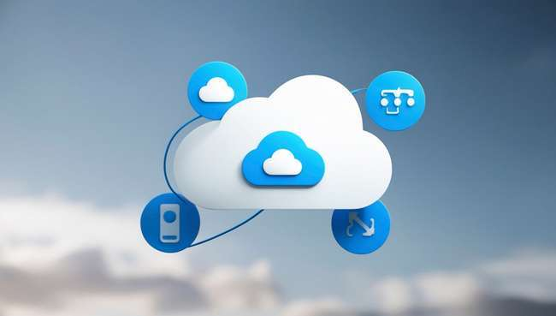
Thank you so much
Raihan Muhammad Syawal
(102022580011)
Maheswari Maharani Mahfud
(102022580005)
Ivan Tanjaya Sutrisna
(102022580061)
Catherine Cantika Larasati
(102022580046)
Bakti Surya Atmaja
(102022580056)

